Slide 1


PREZENTACJA
Ochrona powietrza
Scenariusz 2.2.
Grupa wiekowa 10-14 lat

Slide 2
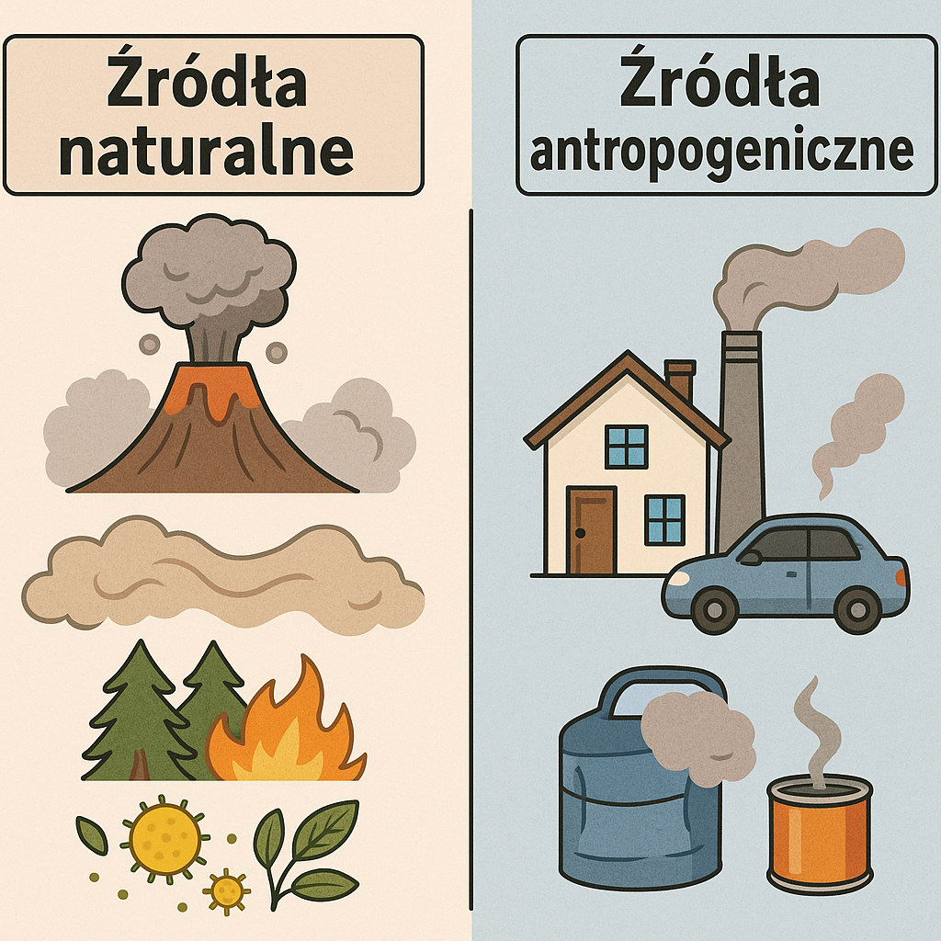
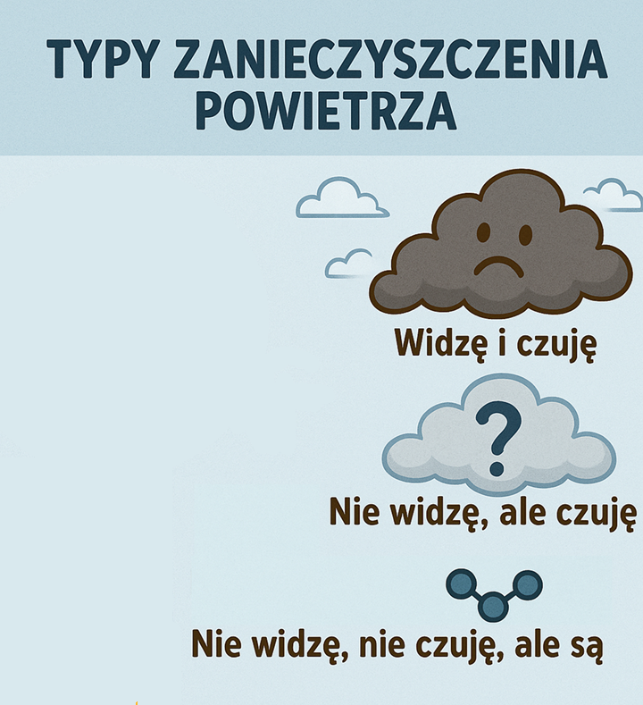
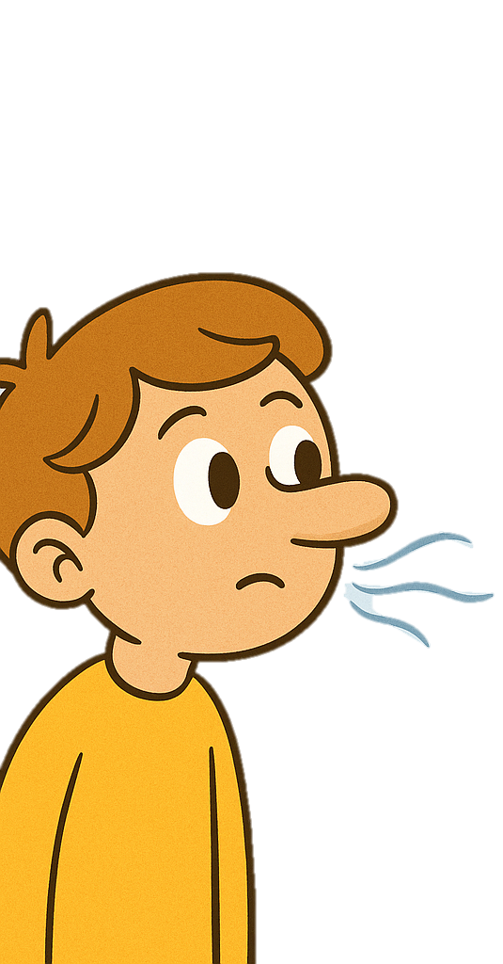
LAKIER
FARBA

Slide 3
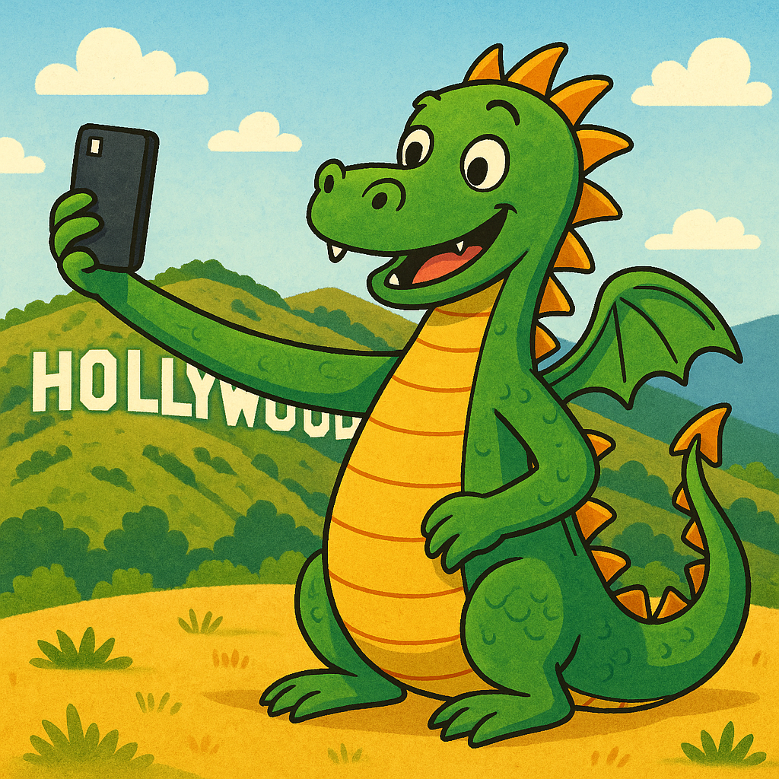
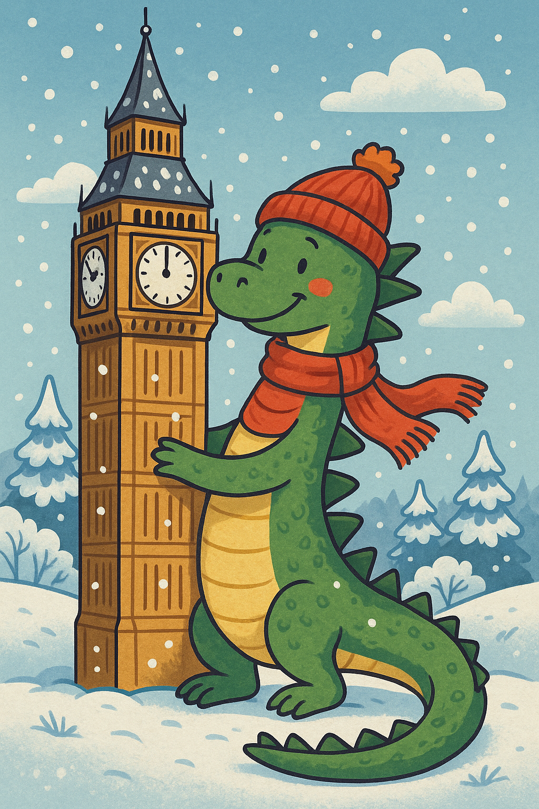
SMOG ZIMOWY
SMOG ZIMOWY
INACZEJ FOTOCHEMICZNY LUB LOS ANGELES
INACZEJ KLASYCZNY LUB LONDYŃSKI

Slide 4
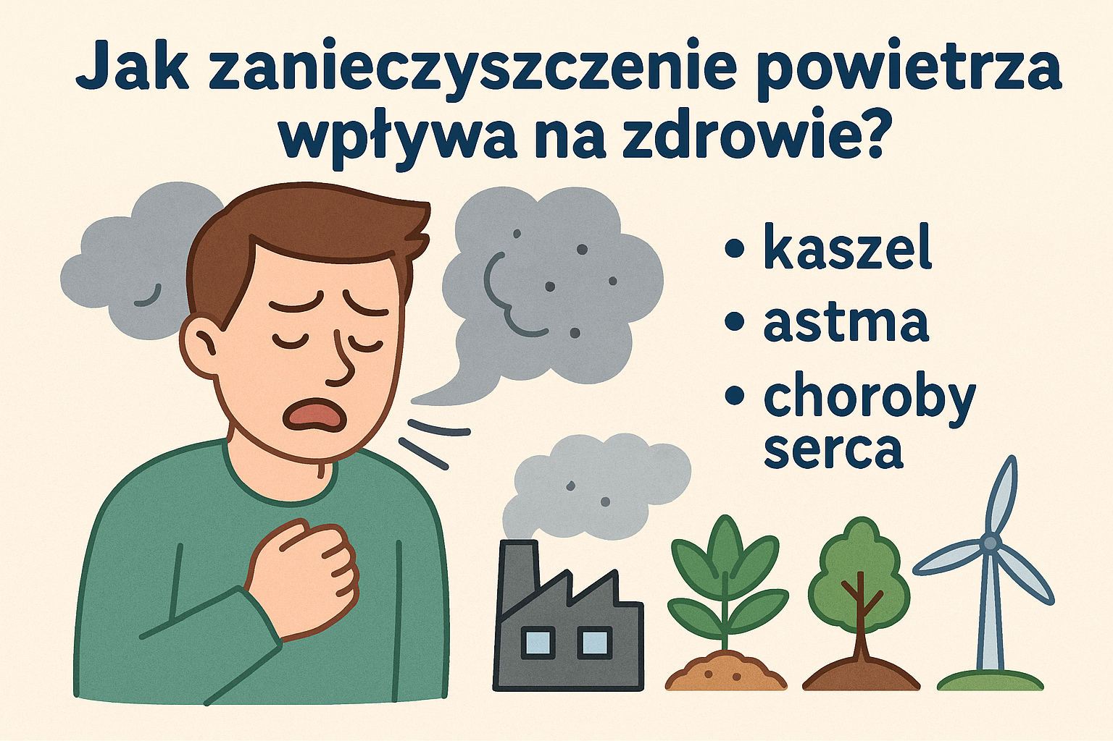
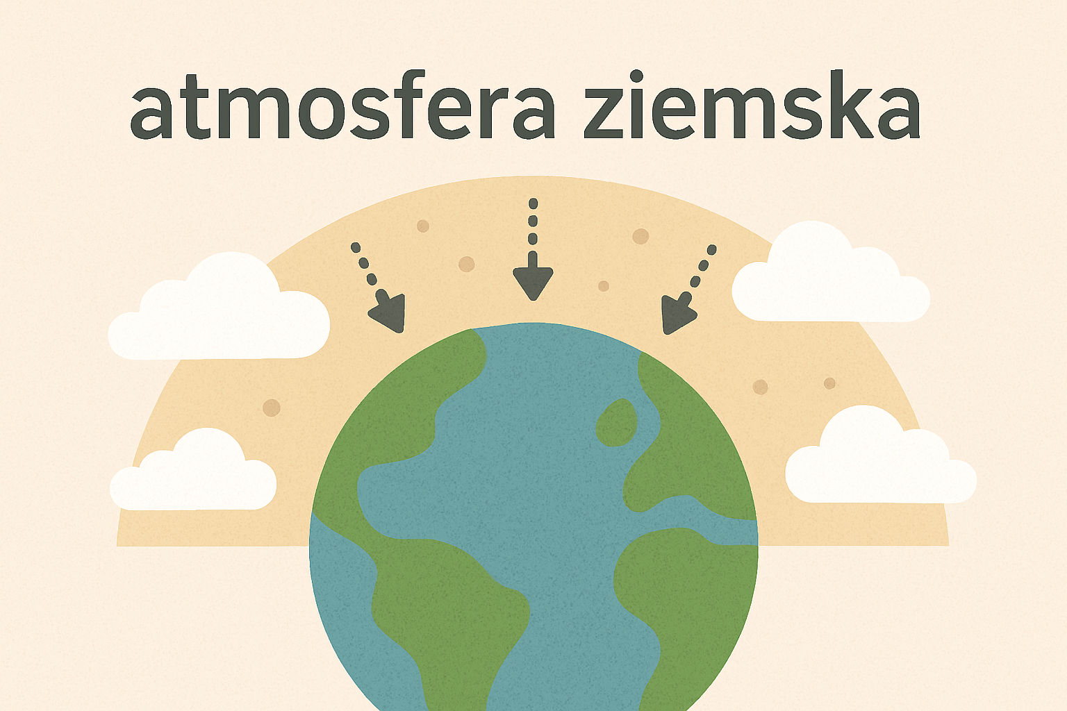

WYŻSZA TEMPERATURA NA ZIEMI
obniżenie koncentracji
alergia
ból głowy
osłabienie kości

Slide 5
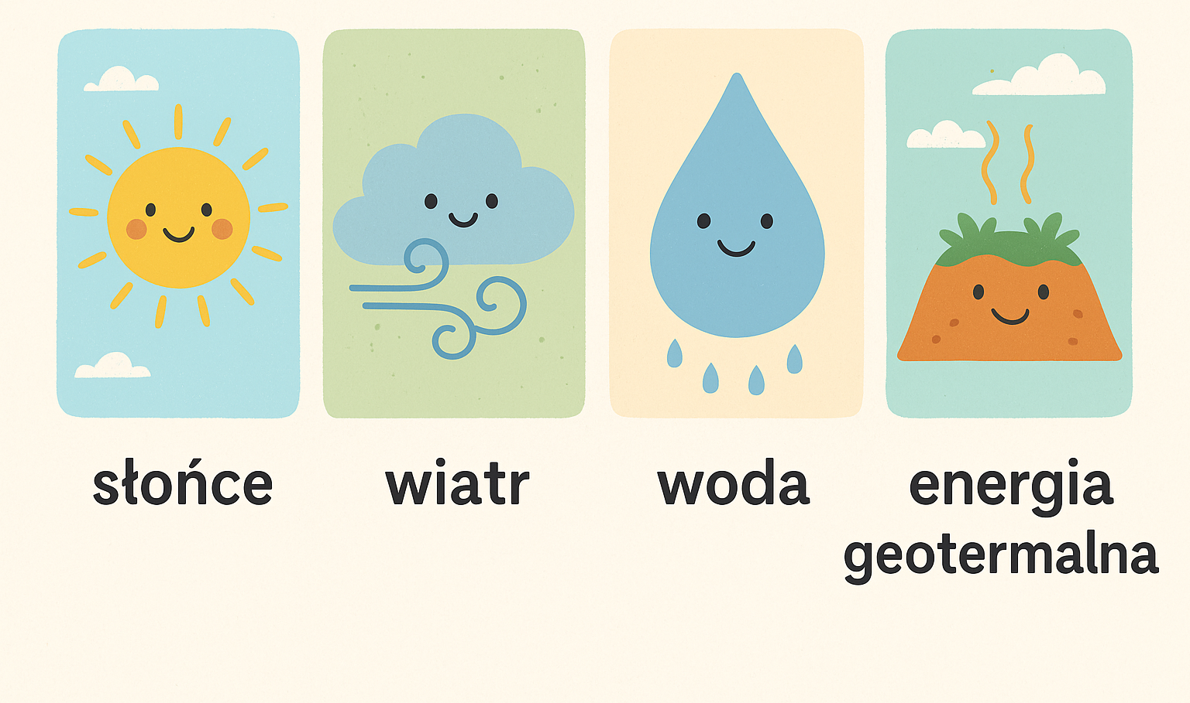
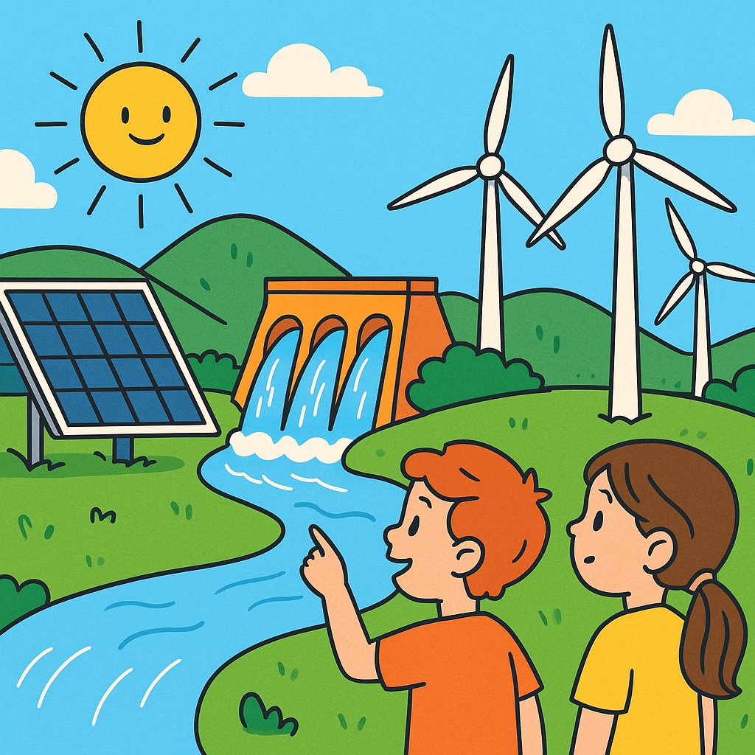
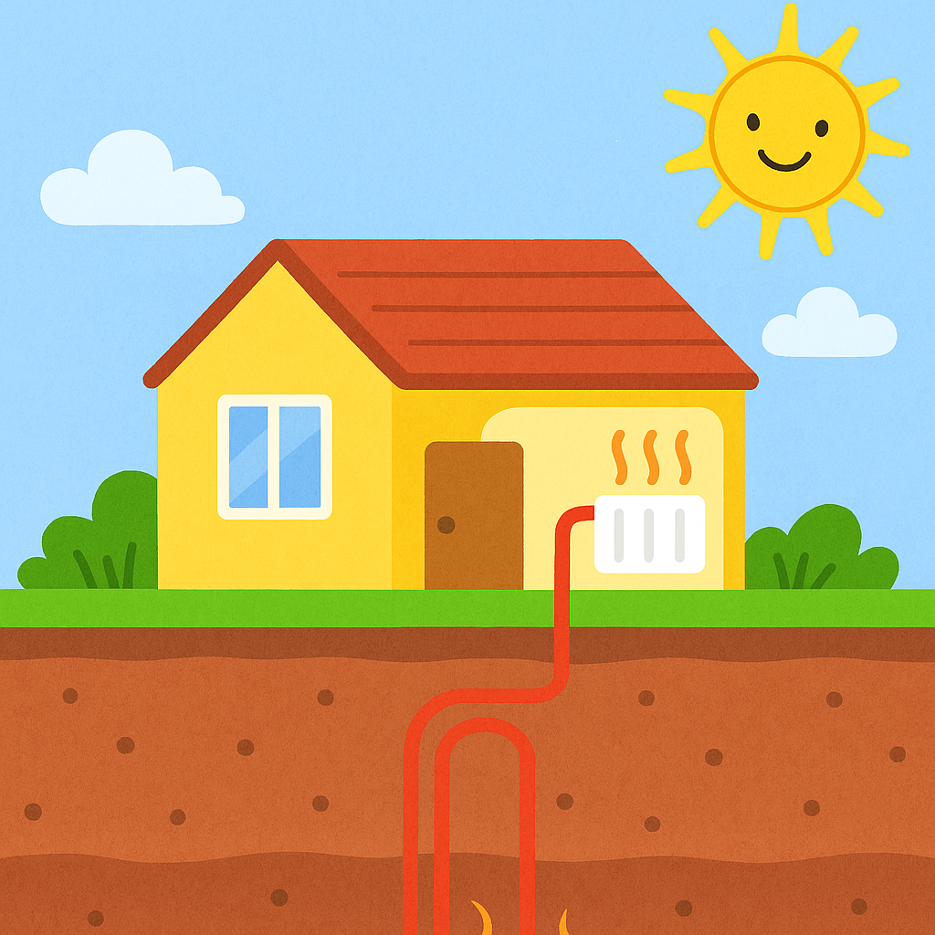
Odnawialne Źródła Energii

Slide 6
